Slide 1
Поиск сигналов
А.Алексеевский
Частично использованы сдайды из презентаций М.С.Гельфанда, Е.О.Ермаковой, Д.А.Равчеева, В.Ю.Макеева, И.И.Артамоновой

Slide 2
Вопросы к коллоквиуму
В презентации красным шрифтом выделены вопросы (без ответов), которые могут быть заданы на коллоквиуме.
Примеры сигналов, которые можно детектировать биоинформатически
Что такое точный сигнал? Примеры.
Исключительные слова и паттерны. Методы детектирования
Метод основанный на марковской модели. Привести и объяснить формулу.
Метод Карлина. Привести объяснить формулу.
Методы описания известного сигнала.
Как оценить сколько раз встретится в геноме или его части сигнал, представленный выравниванием?
Написать и исследовать функцию «информационное содержание колонки» в зависимости от частот букв в предположении, что букв две: W (A или T) и S (G или C)

Slide 3
I. Что ищем?
Сигнал – короткая функциональная последовательность в геноме

Slide 4
Промотор: последовательность ДНК, узнаваемая белками для инициации транскрипции
Прокариоты
  Схема с ДНК и белками
  Выравнивание для E.coli
Эукариоты
  Схема инициаторного комплекса TFIID
  Выравнивание ТАТА-боксов
Вывод. Сигналы промоторов это
- короткие последовательности ДНК, узнаваемые белком;
- расположены перед стартом транскрипции;
- похожие, но не идентичные

Slide 5
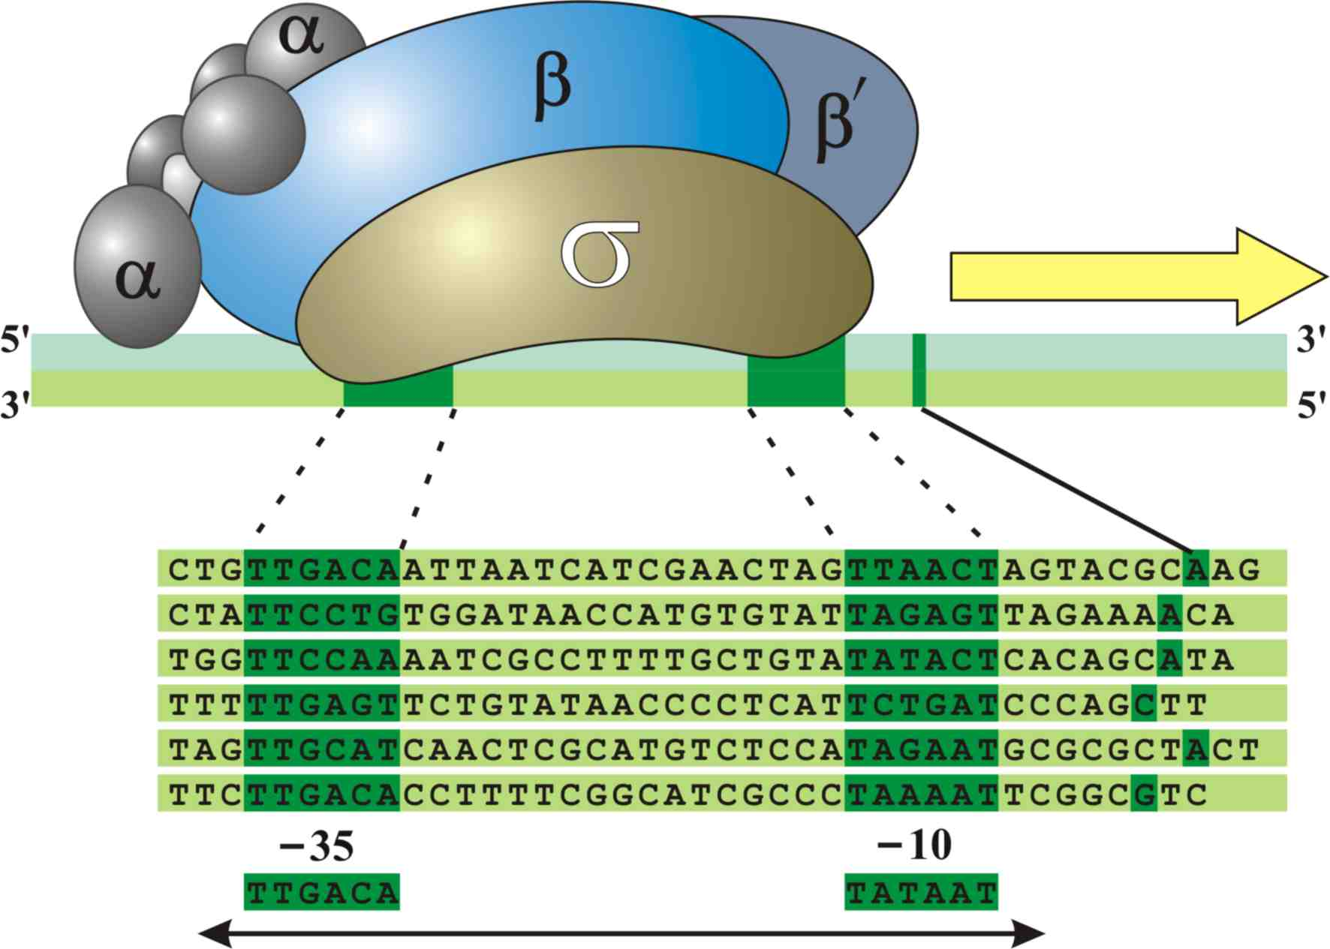
Схема инициации транскрипции у прокариот
Направление транскрипции
Старт транскрипции
Промотор
Источник: РГМ

Slide 6
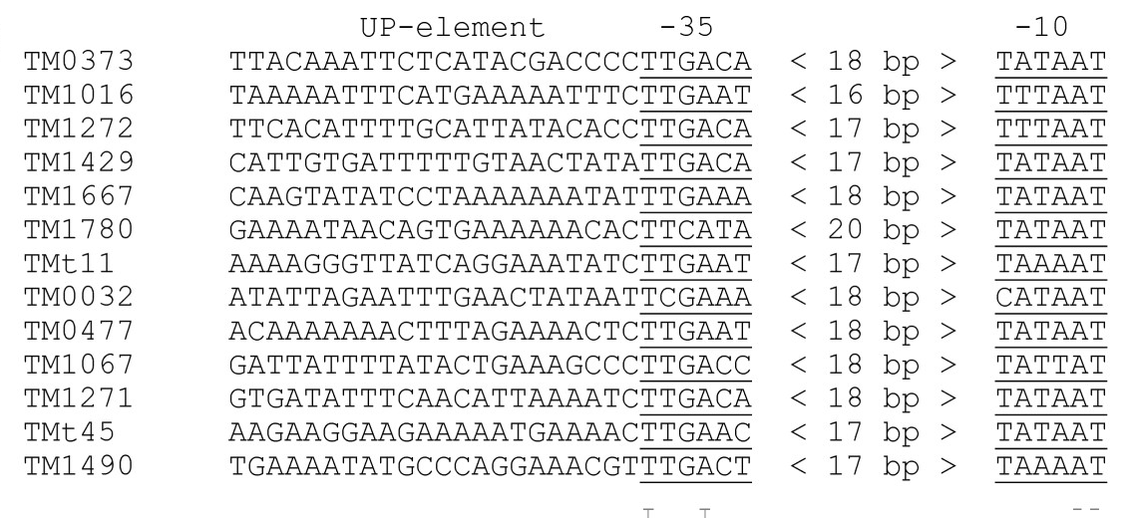
Промоторы генов Termatoga maritima

Slide 7
РНК-полимераза может использовать разные
sigma-субъединицы.
E.coli – 7 sigma-субъединиц
Промоторы различаются
Экспрессия генов регулируется экспресией
сигма-факторов

Slide 8
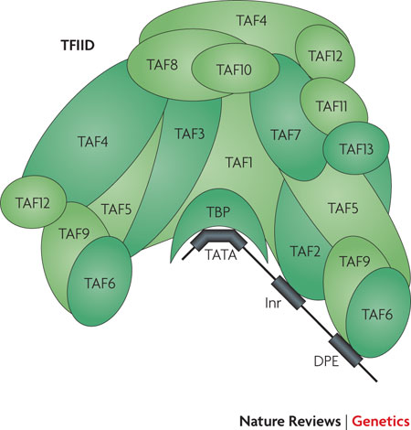
Инициация транскрипции у эукариот.
Комплекс TFIID
Есть другие механизмы инициации транскрипции у эукариот
Одно из заданий связано с TATA-боксом – сайтом связывания фактора инициации TBP
James A. Goodrich & Robert Tjian
Nature Reviews Genetics 11, 549-558 (August 2010)

Slide 9
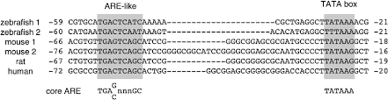

Slide 10
Rho-независимый терминатор
Шпилька РНК
Условия на последовательность:
  ..
  ..
  ..
Вывод:
последовательность в конце оперона (транскрипта);
способная образовать характерную вторичную структуру РНК;
с характерным нуклеотидным составом частей

Slide 11
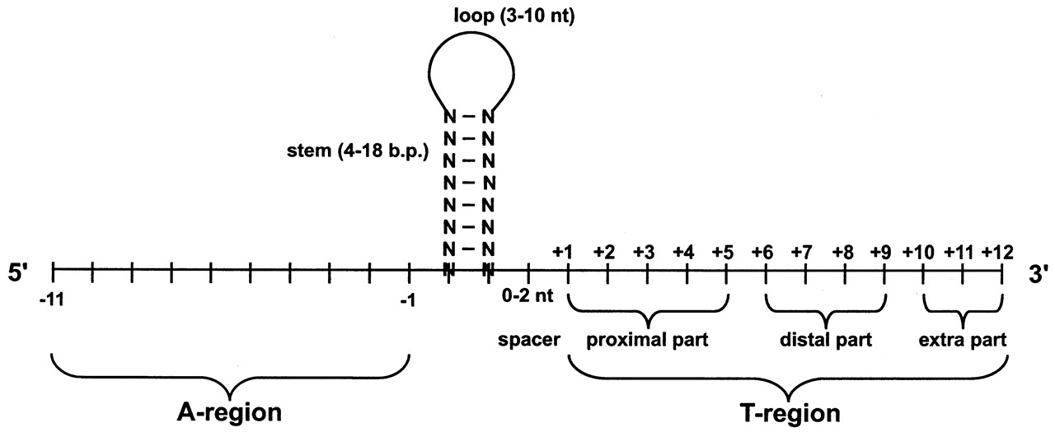
Figure 1. Rho-independent intrinsic terminator construct.
Figure 1. Rho-independent intrinsic terminator construct. Regions include from 5′ to 3′: (i) A-region of 11 nt; (ii) a hairpin with a loop of 3–10 residues and with one of three types of stems: perfect stems of 4–18 base pairs, stems of 9–18 base pairs with internal loop no longer than 20% stem length, or stems of 7–18 base pairs with 1–5 nt bulges in either 5′ or 3′-side of stems; (iii) a spacer of 0–2 nt (any bases except T); (iv) T-region divided into three parts: proximal part of 5 nt, distal part of 4 nt, and extra part of 3 nt. (We did not number spacer nucleotides since no more than 5% putative terminators contained 2 nt spacers and no more than 15% putative terminators contained 1 nt spacers
Elena A. Lesnik et al. Nucl. Acids Res. 2001;29:3583-3594
Notes:
.)‏

Slide 12
3. Оператор – сайт посадки транскрипционных факторов
Прокариоты
  Выравнивание операторов одного транскрипционного фактора (TF)
  Схема ДНК и транскрипционный фактор
  Разные варианты у прокариот
Регуляция у эукариот
Вывод:
- короткие последовательности ДНК, узнаваемые белком; - характерное расположение относительно генов;
- сходные, но не идентичные;
- набор и взаимное расположение разных регуляторных последовательностей определяется комплексом регуляторных белков

Slide 13
Выравнивание сайтов связывания PurR E. coli
cvpA
purM
purT
purL
purE
purC
purB
purH
purA₁
purA₂
guaB
purR₁
purR₂
consensus
palindrome
CCTACGCAAACGTTTTCTTTTT
GTCTCGCAAACGTTTGCTTTCC
CACACGCAAACGTTTTCGTTTA
TCCACGCAAACGGTTTCGTCAG
GCCACGCAACCGTTTTCCTTGC
GATACGCAAACGTGTGCGTCTG
CCGACGCAATCGGTTACCTTGA
GTTGCGCAAACGTTTTCGTTAC
TTGAGGAAAACGATTGGCTGAA
TTTAAGCAAACGGTGATTTTGA
TAGATGCAATCGGTTACGCTCT
TAAAGGCAAACGTTTACCTTGC
AACGAGCAAACGTTTCCACTAC
AсGСAAACGtTTtCgT
+++ ++++++++ +++
Источник: РГМ

Slide 14
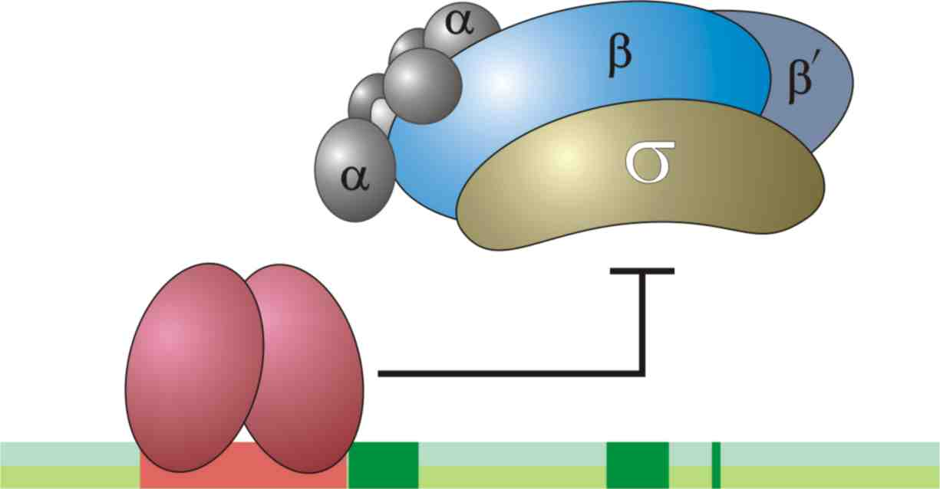
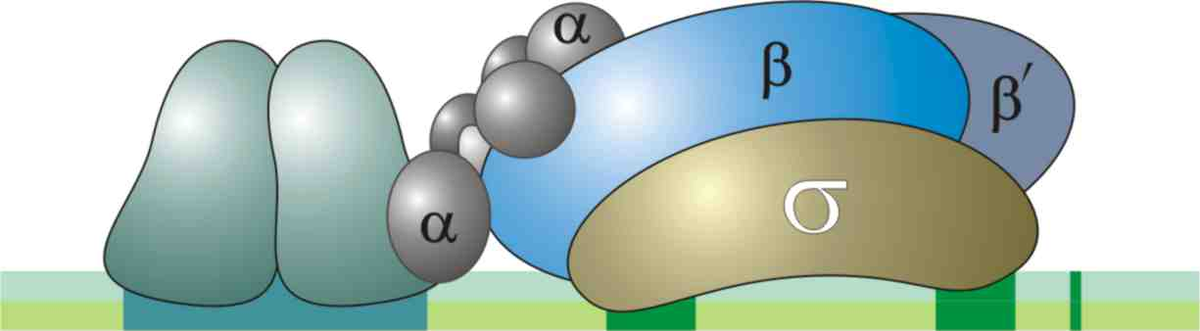
Регуляция транскрипции у прокариот
Активация
Репрессия
Источник: РГМ

Slide 15


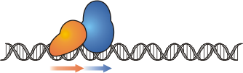
Схемы комплексов транскрипционных факторов
прокариот. Следствие для сигналов
ДНК-связывающие белки и их сигналы
Кооперативные однородные
Палиндромы
Прямые повторы
Кооперативные неоднородные
Кассеты
Другие
Источник: РГМ

Slide 16
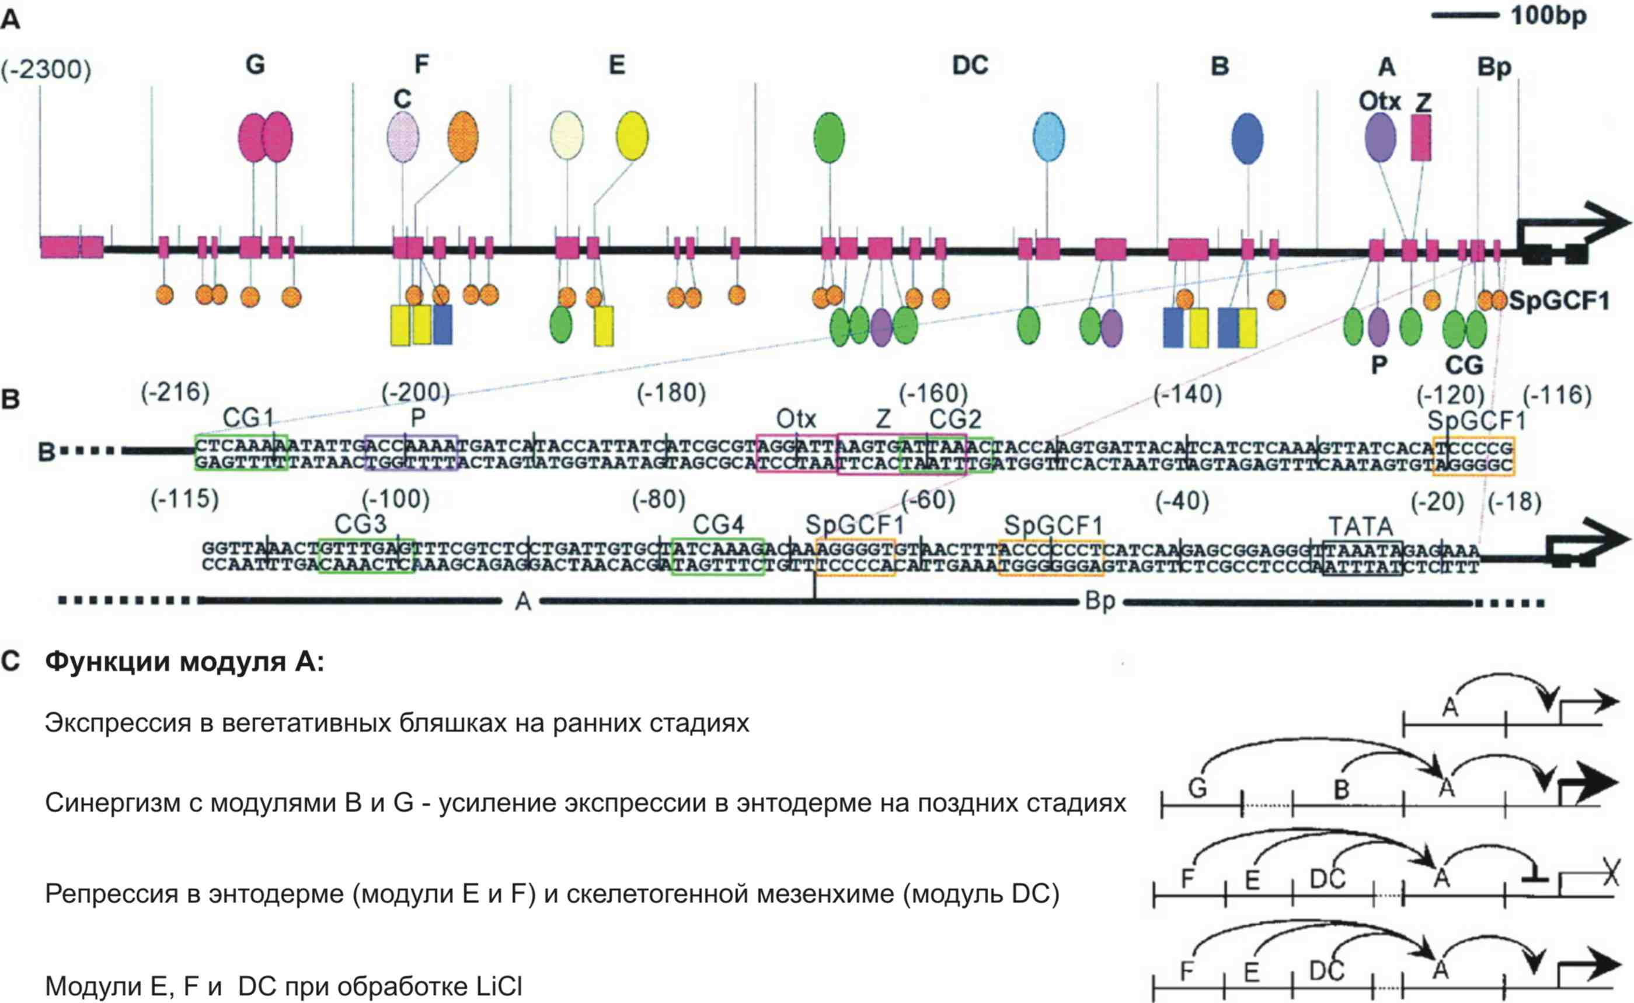
Регуляция транскрипции у эукариот
Источник: РГМ

Slide 17
Регуляция транскрипции у эукариот
Регуляторные модули ( В. Ю. Макеев )
Один и тот же ген может регулироваться несколькими регуляторными модулями, работающими в разных условиях
Расстояние от регуляторного модуля до кодирующих областей может достигать
100 000 пар оснований

Slide 18
Сигналы (П, Э, ПЭ)
Сайты сплайсинга
Аттенюаторы (П) – сигнал преждевременной терминации транскрипции
Энхансеры (Э) – усилители экспрессии генов, неспецифические в отношении промоторов; удалены по последовательности, но сближены в пространстве
Инсуляторы (Э) – разделители взаимодействия энхансеров и промоторов
Сайленсеры (Э) – уменьшители или блокаторы экспрессии генов; могут располагаться на расстоянии тысяч пар нуклеотидов от промотора
Сайты, узнаваемые разными белками для своих нужд
Старт репликации (П)
Cеленоцистеин
Пирролизин
Программируемый сдвиг рамки
Регуляторные сайты
Сайты метилирования
Сайты рестрикции-модификации
CRISPR
……

Slide 19
II. Методы обнаружения исключительных слов и паттернов
Точные сигналы

Slide 20
Как предсказать частоту слова W в геноме?
W – слово длины n. Пример: W = ATAG, n = 4
F_{obs}(W) - частота слова W в геноме
(obs – от observed, – наблюдаемая частота)
F_{obs}(W) = число слов W/число всех слов длины n
Число всех слов длины n = число нукл. в геноме
(разницей в несколько нукл. пренебрегаем)
Частоты нуклеотидов в хромосоме 20 человека
  F_{obs}(G) = 0.22
  F_{obs}(C) = 0.22
  F_{obs}(A) = 0.28
  F_{obs}(T) = 0.28
Предскажите частоту слов GC и CG:
  F_{exp}(GC) = … ? F_{exp} - ожидаемая частота
  F_{exp}(CG) = … ?

Slide 21
«Контраст» слова r(W)
r(W) = (наблюдаемая частота слова W)/(ожидаемая частота) =
= (число слов W)/ (ожидаемое число слов W)
r – от ‘ratio’
В хромосоме 20 человека
F_{obs}(GC) = 0.05
F_{exp}(GC) = 0.05
r(GC) = 1.0
F_{obs}(CG) = 0.01
F_{exp}(GC) = 0.05
r(CG) = 0.2
r << 1 – слово
недопредставлено
r >>1 – слово перепредставлено

Slide 22
Слово CG встречается в пять раз реже, чем предсказывает статистика!
Вывод:
- слово CG имеет какую-то функцию
Какую?
В литературе слово CG записывают так: CpG – чтобы не спутать с комплементарной парой

Slide 23
Как найти контраст r для более длинного слова?
Произведение частот букв:
  F_{exp}(ATG) = F_{obs} (A)·F_{obs}(T)·F_{obs}(G)
  r(ATG) = F_{obs}(ATG)/ [F_{obs} (A)·F_{obs}(T)·F_{obs}(G)]
  Марковская модель: учет частот подслов длины n-1 и n-2
    F_{exp}(ACG) = [F_{obs}(AC)·F_{obs} (CG)]/ F_{obs} (C)
    r(ACG) = F_{obs} (ACG)·F_{obs}(C)/[F_{obs}(AC)·F_{obs}(CG)]
    Далее этот контраст обозначен Mr
  Метод Карлина: учет частот всех подслов, включая вырожденные
    F_{exp}(ACG) = F_{obs}(AС)·F_{obs}(СG)·F_{obs}(ANG) /[F_{obs}(A)·F_{obs}(С)·F_{obs}(G)]
    r(ACG) = F_{obs}(AСG) ·F_{obs}(A)·F_{obs}(С)·F_{obs}(G)/[F_{obs}(AС)·F_{obs}(СG)·F_{obs}(ANG)]
  Далее этот контраст обозначен Kr
Для слова ACG в геноме человека контраст по частотам слов даст заведомо неправильный ответ,
т.к. не учитывает наши знания о недопредставленности слова CG!
Контраст по Карлину учитывает частоты всех подслов, поэтому лучше других методов находит
Исключительные слова - недо- и перепредставленные.

Slide 24
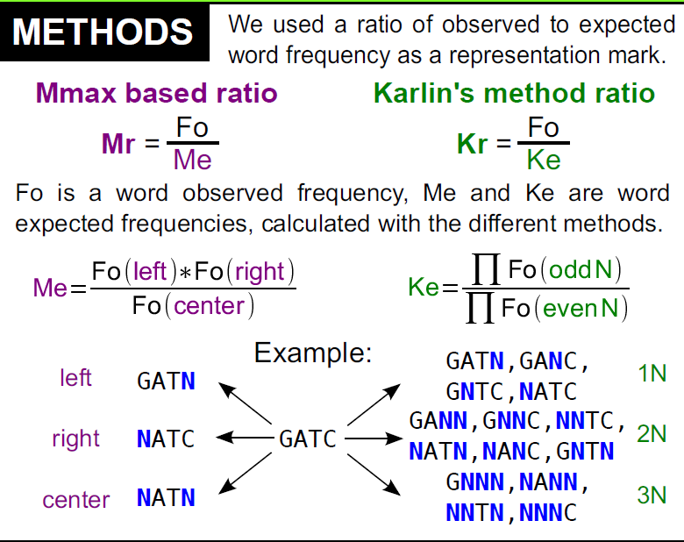
Формулы для контрастов по Карлину и по марковской модели для любого слова

Slide 25
Точный сигнал - сайты систем рестрикции-модификации (Р-М)
Система включает белки с двумя активностями:
  Эндонуклеазу рестрикции, которая расщепляет ДНК, связываясь с сайтом рестрикции; например, GATC
  ДНК метилтрансферазу, метилирующую сайт рестрикции и, тем самым, предотвращая расщепление ДНК
Системы Р-М защищают бактерию от посторонней ДНК, напр. От бактериофагов
Примеры сайтов рестрикции
  CCNGG
  CCWGG
  …. известны сотни сайтов рестрикции
Системы рестрикции-модификации бывают у прокариот, хлорелла-вирусов и мимивирусов
Присутствие т.н. ортодоксальных систем Р-М приводит к снижению числа сайтов рестрикции в геноме бактерии
Сигнал точный из-за токсичности эндонуклеазы для неметилированных сайтов

Slide 26
III. Неточный сигнал представлен выравниванием. Как оценить его «силу»?
Сила сигнала – характеристика ожидаемого числа случайных находок сигнала в геноме

Slide 27
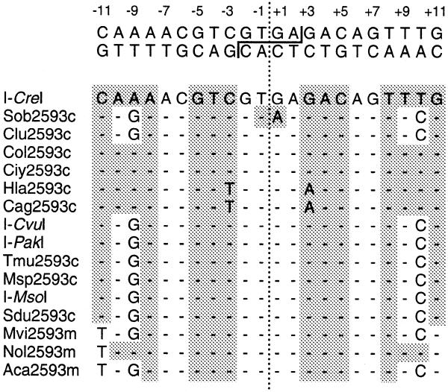
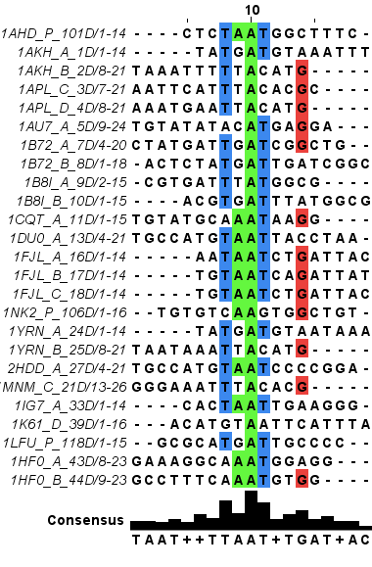
Сильный и слабый сигнал
Сайты связывания семейства гомеодоменов (слабый сигнал)
Сайты связывания подсемейства семейства LAGLIDADG эндонуклеаз
Сильный сигнал.
Оцените сколько сигналов ( лев. и прав.) найдется
в геноме человека по случайности

Slide 28
Сила сигнала определяется ожидаемой частотой случайных
находок в геноме
Чем меньше находок в геноме, тем сильнее сигнал. Ведь тогда
бо’льшая доля всех находок функциональны, т.е. те, которые мы
ищем
Чем больше находок в геноме, тем слабее сигнал. Ведь тогда
среди всех находок нам придется каким-то образом отсеивать много случайных, чтобы остались функциональные

Slide 29
Выравнивание сайтов связывания PurR E. coli
Паттерн – исторически первый способ поиска сигналов
cvpA
purM
purT
purL
purE
purC
purB
purH
purA₁
purA₂
guaB
purR₁
purR₂
consensus
pattern
CCTACGCAAACGTTTTCTTTTT
GTCTCGCAAACGTTTGCTTTCC
CACACGCAAACGTTTTCGTTTA
TCCACGCAAACGGTTTCGTCAG
GCCACGCAACCGTTTTCCTTGC
GATACGCAAACGTGTGCGTCTG
CCGACGCAATCGGTTACCTTGA
GTTGCGCAAACGTTTTCGTTAC
TTGAGGAAAACGATTGGCTGAA
TTTAAGCAAACGGTGATTTTGA
TAGATGCAATCGGTTACGCTCT
TAAAGGCAAACGTTTACCTTGC
AACGAGCAAACGTTTCCACTAC
AсGСAAACGtTTtCgT
dnGMAAhCGdKKnbnY
Консенсус – замена колонки самой
частой “буквой”
Паттерн – замена колонки списком,
содержащим все встретившиеся буквы
Слабые стороны паттерна
– жесткий, теряет находки с редкими
мутациями
– даже единичная мутация в колонке
ослабляет паттерн
Сильные стороны паттерна
– можно вычислить ожидаемое число
находок (напр., по Карлину)
– можно ослабить паттерн (заменой на n, разрешив одно несовпадение и т.п.)
Источник: РГМ

Slide 30
Для справки: Ambiguity codes
K (keto)
A
G
R (purines)
C / G / T (“не A”) → B
A / G / T (“не C”) → D
A / C / T (“не G”) → H
A / C / G (“не T”) → V
T
C
Y (pyrimidines)
A / C / G / T → N (nucleotide)
M (amino)
W (weak)
S (strong)
Источник: РГМ

Slide 31

    Информационное содержание выравнивания – принятый способ оценки силы сигнала
Обозначения и формулы см . на след. слайде
Частота буквы b из {A, T, G, C} в колонке j подправляется с помощью псевдокаунтов: к числителю и знаменателю прибавляется небольшое число. Какое именно – зависит от человека и его опыта
Информационное содержание буквы b в колонке j выравнивания определяется по формуле
Исследуйте поведение функции f(x) = x log₂ (x/p) + y log (y/q) на отрезке [0,1] при условиях: 0 < x < 1, 0 < y < 1>, x + y = 1, p + q = 1. Можно считать p = q = 1/2
Информационное содержание колонки j и всего выравнивания получается суммированием
Найдите максимум и минимум информационного содержания выравнивания длиной 10
Известно, что информационное содержание выравнивания равно 12. Какой длины точный сигнал (т.е. слово) имеет такое же информационное содержание?
Ответ на последний вопрос позволяет оценивать силу сигнала по информационному содержанию выравнивания

Slide 32
Дано выравнивание сигналов и последовательность
S = (b₁. b₂,…, b_{m}), выровненная с сигналами. Обозначения
N | Число последовательностей | f(b,j) | = N(b,j)/N | Частота буквы b в колонке j
i | i-я последовательность | F(b,j) | = (N(b,j)+ε_{b})/(N+ε) ε = Σ_{b} ε_{b} | Частота буквы b в колонке j с учетом псевдокаунтов
m | Число колонок | I(b,j) | = F(b,j)·log₂[F(b,j)/p_{b}] | Информационное содержание буквы b в колонке j
j | j-я колонка | I(j) | = Σ_{b} I(b,j) | Информационное содержание колонки j
N(b,j) | Число букв b в колонке j | I | = Σ_{j} I(j) | Информационное содержание выравнивания сигналов
S | Последовательность длины m | W(b,j) | = ln F(b,j)/p_{b} | Вес буквы b относительно колонки j
b | Буква A,T,G или C | W(S) | = Σ_{j} W(b_{j} ,j) | Вес последовательности относительно выравнивания
p_{b} | Базовая частота буквы b | Z(S) | = Σ_{j} Z(b_{j},j); ……. | Вес по Миронову и соавт. См. следующие слайды

Slide 33
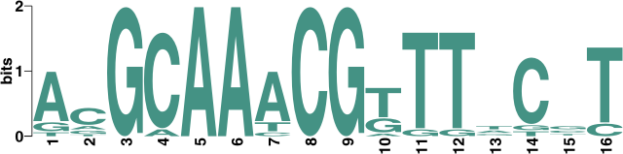
Диаграмма Лого ( Logo )
Сайты связывания PurR E. coli
Ось Y – информационное содержание колонки
Упражнение: вычислите информационное содержание выравнивания PurR из предыдущих слайдов
Источник: РГМ

Slide 34
IV. Как найти все сигналы в геноме или его части если дано выравнивание?
…

Slide 35
  Поиск сигналов
  Профиль (без гэпов): PWM – Position Weight Matrix
  Вес выравнивания профиля и последовательности

Slide 36
    Для поиска сигналов используется позиционная весовая матрица (PWM)
Выравнивание сигналов превращается в матрицу частот букв (( F(b, j) )) в колонках
… и в матрицу PWM = (( W(b, j) ))
Обозначения и формулы найдете на одном из пред. слайдов.
Необходимо определить меру сходства данной последовательности S = (b₁, b₂, …, b_{1m}) с выравниванием сигнала.
Для этого используется метод максимального правдоподобия из тервера
36

Slide 37
Для каждой буквы b_{j} из слова S мы можем оценить вероятность ее увидеть в столбце j частотой F(b_{j}, j)
Произведение P(S|выравнивание) = Π_{j}F(b_{j}, j) по всем позициям оценивает вероятность слова S быть похожим на выравнивание. Чем больше частоты букв каждой позиции, тем выше вероятность слова S
Нужен контроль того, насколько эта вероятность велика. Контролем будем считать вероятность увидеть слово S в геноме. И считать ее будем как произведение частот букв из S в геноме: P(S) = Π_{j} p_{bj}
Решение про сходство S с выравниванием принимается просто: что вероятнее, тому и верим:
  Если P(S|выравнивание) >> P(S), то S похоже на выравнивание
  Если P(S) << P(S|выравнивание) , то S больше похоже на случайное слово из генома на выравнивание
Мерой сходства служит отношение правдоподобия P(S|выравнивание)/P(S). На практике всегда переходят к логарифмам – чтобы не умножать, а складывать:
  W(S, выравнивание) = ln (P(S|выравнивание)/P(S))
Напишите выражение для W как сумму по позициям
37

Slide 38
Полезно знать, что существуют другие способы контроля величины P(S|выравнивание)
Источник РГМ вместо базовой вероятности буквы p_{bj} в геноме использует такую штуку :
M( {F(A, j), F(T,j), F(G,j), F(C, j) } )
где M(…) обозначает среднее геометрической четырех частот
Все остальное – так же, как описано выше
Именно этот подход дает формулу для веса W(b, j) на следующем слайде
38

Slide 39
Позиционная весовая матрица
(профиль )
W (b, j) = ln [N (b, j)+0,5] – 0,25 Σ_{i} ln [N (i, j)+0,5]
Источник: РГМ

Slide 40
Распознавание сайтов :
весовые матрицы (профили)
Позиционные веса нуклеотидов
W (b, j) = ln [N (b, j)+0,5] – 0,25 Σ_{i} ln [N (i, j)+0,5]
Вес потенциального сайта (k-мера) b₁…b_{k} – сумма соответствующих позиционных весов :
S (b₁…b_{k}) = Σ_{i=1…k} W (b_{i} , j)
Источник: РГМ

Slide 41
V. Поиск мотива de novo

Slide 42
Expectation Maximization
Дано: длина искомого сигнала;
набор последовательностей, в которых ищется сигнал
Берем случайный фрагмент в каждой последовательности, строим выравнивание
Берем базовые частоты букв из дополнения
Строим PWM по этому выравниванию
По PWM Находим наилучший фрагмент в каждой последовательности
Повторяем 2-4 пока не сойдется (т.е. следующее выравнивание совпадет с предыдущим)
Результат: набор сходных фрагментов указанной длины – сигнал,
и его PWM

Slide 43
Multiple EM for motif Elicitation (MEME)
Повторяет EM много раз и выбират заказанное число лучших мотивов
Если указан диапазон длин, то EM запускается для фрагментов каждой длины из диапазона

Slide 44
Gibbs Sampling
Первый шаг такой же, как в MEME: выбор выравнивания A из случайных фрагментов
Шаг состоит в удалении одного фрагмента и замене его случайным фрагментом из той же последовательности => новое выравнивание B
Если I(B) > I(A), то берем B
Если I(B) < I(A), то с вероятностью
берем B, иначе оставляем A
В начале “температура” T большая => почти все замены на худшее выравнивание B принимаются; с каждым шагом температура понижается, так что все более жесткие условия на то, чтобы взять B.
“Тепловой отжиг”
P = exp [ (I(B) – I(A)) / T ]

Slide 45
Теория
Как учесть зависимость позиций сигнала?
Недостатки PWM и других подходов с весом выравнивания
  Предположение о независимости букв в колонках. (Есть работы о том, что часто это близко к реальности)
  Учет колонок даже тех, в которых фактически нет значимого сигнала (есть работа, в которой предлагается способ уменьшить их роль) пример
Предложение:
при поиске de novo найти слова, в т.ч. вырожденные, которые встречаются чаще, чем ожидалось бы в соответствии со статистической моделью
Если удается найти правильные слова, то придумать правило как их использовать для поиска

Slide 46
Технология поиска сигналов
Составление обучающей выборки для искомого сигнала
Определение области поиска сигнала
  промоторы прокариот: перед старт-кодоном 1го гена оперона (<100 п.н.?)
  участки связывания рибосом : перед стартовым кодоном (<20 п.н.)
  сайты сплайсинга : экзон-интронные границы
Поиск примеров
  По статьям
  По аннотациям баз данных: Genbank, Refseq, ENA
  и специализированных …… EcoCyc, RegDB

Slide 47
Выравнивание и уточнение сигналов
Ревизия выборки
  Скачивание последовательностей с фланками из геномов
  Проверка и удаление ошибочных последовательностей
  Удаление дубликатов, т.к. методы очень чувствительны к перепредставленности почти одинаковых последовательностей
Выравнивание обучающей выборки по аннотациям сигналов
Выделение сигнала в скользящем окне (ранее найденные сигналы могут оказаться меньше или больше)
Составление профиля, поиск по профилю в выборке – пока не сойдется

Slide 48
Белки узнают нужные им сигналы лучше, чем самые крутые биоинформатики!

Slide 49
Конец

Slide 50
Сайт посадки рибосомы (прокариоты)

Slide 51
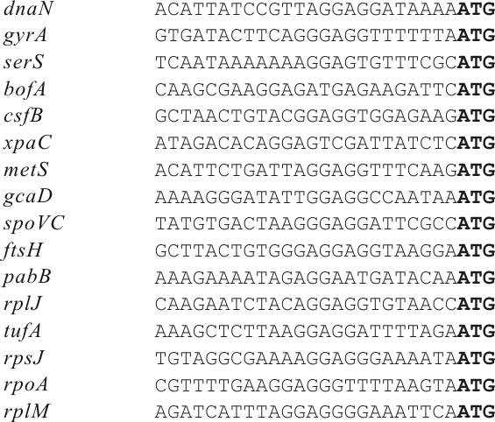
Начала генов Bacillus subtilis
Источник: РГМ

Slide 52
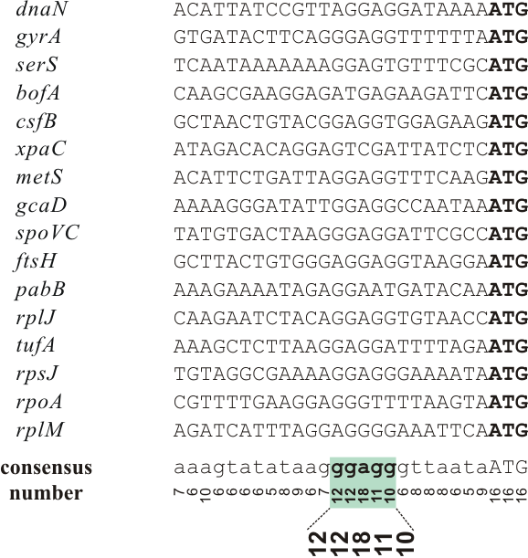
Источник: РГМ

Slide 53
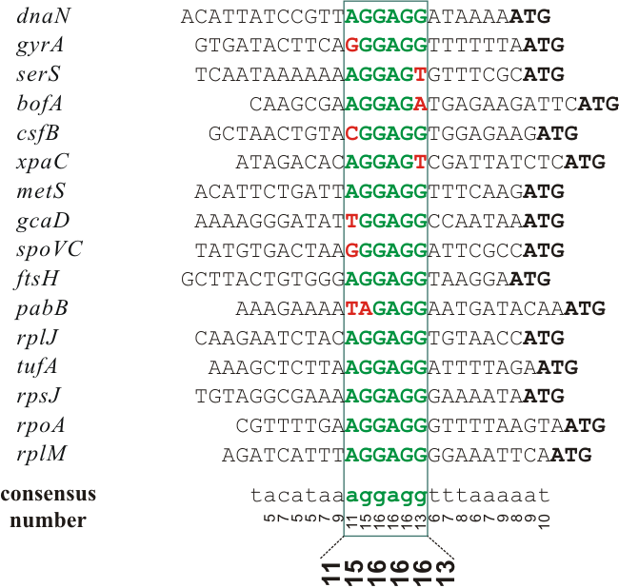
Источник: РГМ

Slide 54
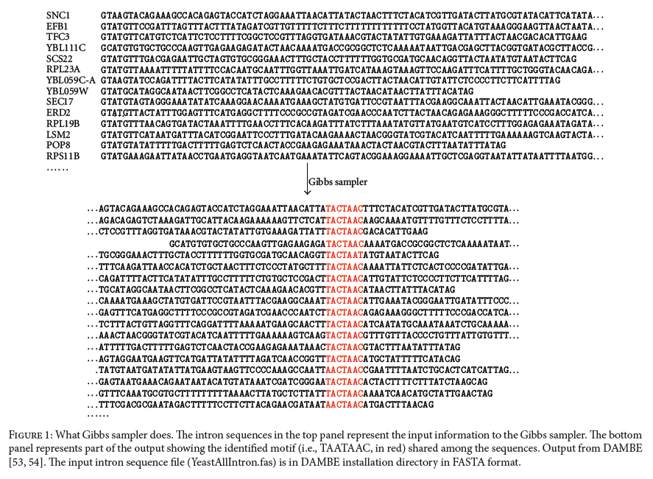

Slide 56
Сервисы и базы данных
MEME – сервис со многими возможностями
и локальная программа (стоит на kodomo)
The Gibbs Motif Sampler (http://ccmbweb.ccv.brown.edu/gibbs/gibbs.html)
Регуляторные сигнал прокариот – проект по описанию регуляции транскрипции (Д.Родионов и Co)
  RegPrecise – коллекция транскрипционных факторов, сайтов и регулонов прокариот
  RegPredict – средства для поиска сигналов
Регулон – совокупность генов, регулируемых
одним транскрипционным фактором

Slide 57
Терминология
Выравнивание
Консенсус
Паттерн
Частотная матрица
Информационное содержание
Logo
Позиционная весовая матрица (PWM)

Slide 58





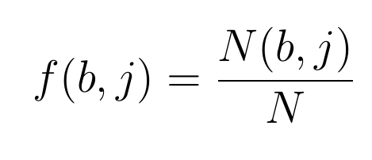
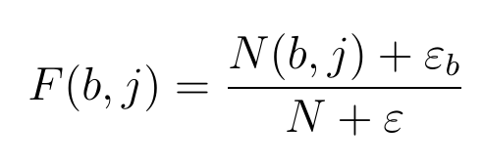
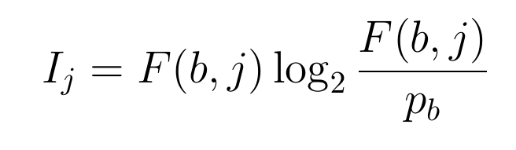
Число последовательностей
Буква из A, T, G, C
Число колонок
Базовая частота буквы b
Номер колонки
Частота буквы в колонке
Подправленная частота буквы в колонке –
псевдокаунт.
Информационное содержание колонки
Сумма по b
58
58

Slide 59
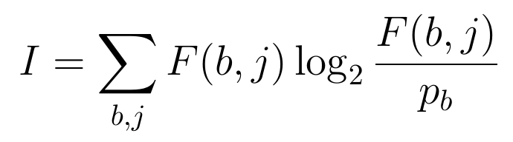
    Информационное содержание колонки и выравнивания
Минимум I(j) равен 0 => минимум I равен 0
Максимум I(j) равен 2 если все p_{b} = ¼;
равен (– log2 pa) для минимального pa в общем случае =>
максимум I равен 2m если все p_{b} = ¼;
Информационное содержание позволяет качественно оценить силу
сигнала: сила мотива примерно такая же, как у слова длины I/2.
Можно ли лучше оценивать силу сигнала? Вопрос открыт.

Slide 60
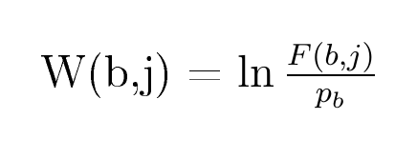
Вес выравнивания b против
колонки j:

Slide 61
cvpA | A | C | G | C | A | A | A | C | G | T | T | T | T | C | T | T
purM | T | C | G | C | A | A | A | C | G | T | T | T | G | C | T | T
purT | A | C | G | C | A | A | A | C | G | T | T | T | T | C | G | T
purL | A | C | G | C | A | A | A | C | G | G | T | T | T | C | G | T
purE | A | C | G | C | A | A | C | C | G | T | T | T | T | C | C | T
purC | A | C | G | C | A | A | A | C | G | T | G | T | G | C | G | T
purB | A | C | G | C | A | A | T | C | G | G | T | T | A | C | C | T
purH | G | C | G | C | A | A | A | C | G | T | T | T | T | C | G | T
purA₁ | A | G | G | A | A | A | A | C | G | A | T | T | G | G | C | T
purA₂ | A | A | G | C | A | A | A | C | G | G | T | G | A | T | T | T
guaB | A | T | G | C | A | A | T | C | G | G | T | T | A | C | G | C
purR₁ | A | G | G | C | A | A | A | C | G | T | T | T | A | C | C | T
purR₂ | G | A | G | C | A | A | A | C | G | T | T | T | C | C | A | C
Частотная матрица (проценты)
A | 77 | 15 | 0 | 8 | 100 | 100 | 77 | 0 | 0 | 8 | 0 | 0 | 31 | 0 | 8 | 0
T | 8 | 8 | 0 | 0 | 0 | 0 | 15 | 0 | 0 | 62 | 92 | 92 | 38 | 8 | 23 | 85
G | 15 | 15 | 100 | 0 | 0 | 0 | 0 | 0 | 100 | 31 | 8 | 8 | 23 | 8 | 38 | 0
C | 0 | 62 | 0 | 92 | 0 | 0 | 8 | 100 | 0 | 0 | 0 | 0 | 8 | 85 | 31 | 15

Slide 62
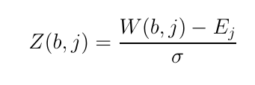


    Оценка сигнала. Обозначения
Z-score:
вес колонки Миронову с соавт.
62

